Slide 1
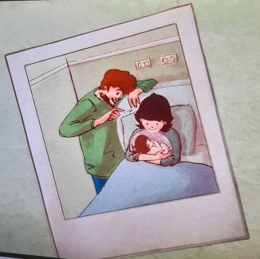
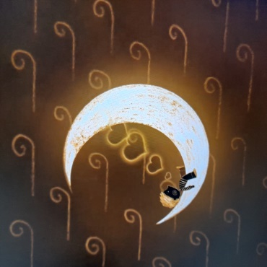
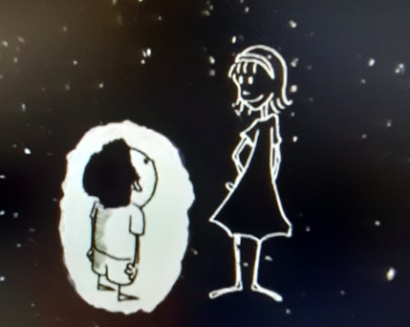
AUTISMO
I.C. Olevano Romano
«La diversità è negli occhi di chi la guarda»
2 aprile 2022

Slide 2
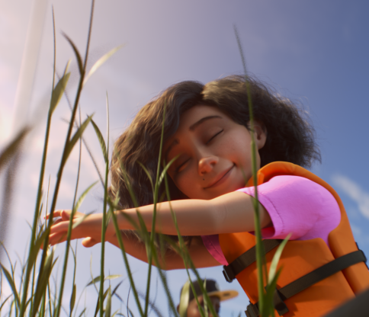
L’autismo è uno SPETTRO come quello della LUCE…è necessario un OCCHIO ATTENTO e un GRANDE SPIRITO EMPATICO per entrare in contatto con una diversa modalità di comprendere, interpretare ed agire sul mondo.
Mon petit frère de la lune
https://youtu.be/K3F-N9MujXo
Autismo il mio mondo
https://www.youtube.com/watch?v=Q5DZeejpw7k
Il pentolino di Antonino
https://www.youtube.com/watch?v=ssjRlV-_bJM
Il mondo visto da un bambino autistico
https://www.youtube.com/watch?v=Cay_0kL368g
Con gli occhi di Sara
https://www.youtube.com/watch?v=qDwycwJndvU

Slide 3
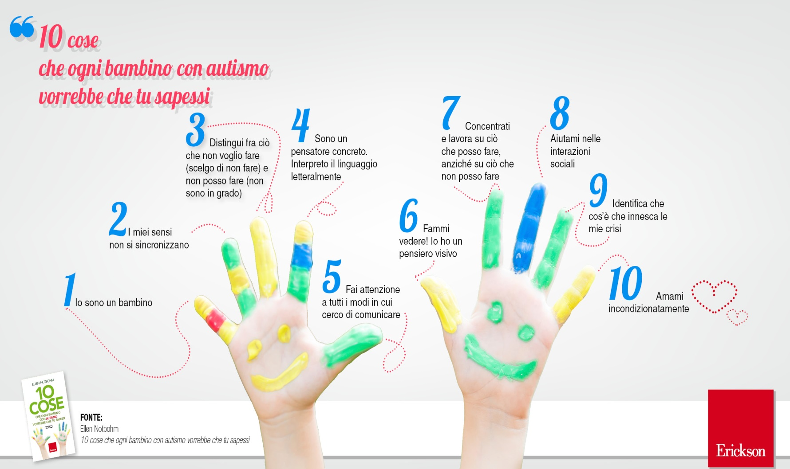
Una SCUOLA che separa è una SCUOLA che fallisce

Slide 4
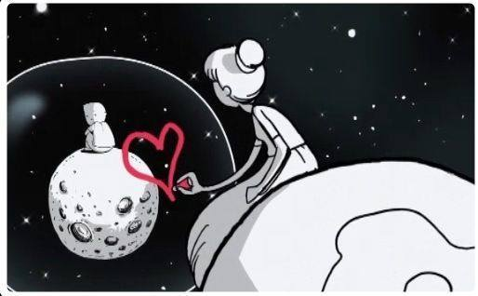
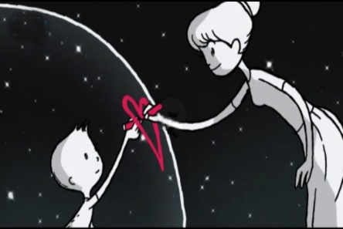
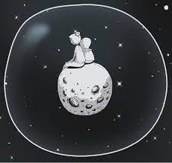
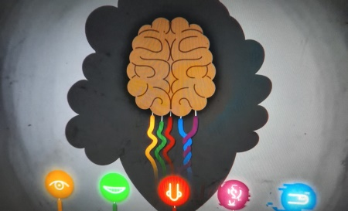
…mai più dentro una bolla
LA NOSTRA SCUOLA è CONSAPEVOLE quando crea un ambiente INCLUSIVO perché comunicativo, sociale e fisico adatto ai bambini e adolescenti con lo spettro autistico.
Fornisce suggerimenti visivi;
riduce le richieste di interazioni sociali complesse;
segue una routine, un programma prevedibile anche attraverso l’agenda visiva;
minimizza le stimolazioni sensoriali disturbanti.

Slide 5
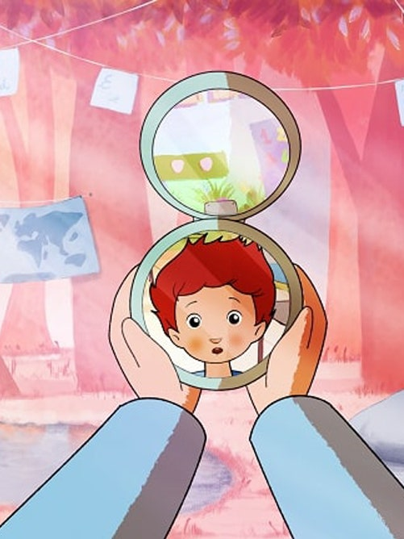

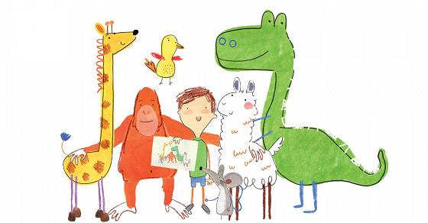
INSIEME CONSAPEVOLIZZIAMOCI !
Il Nostro Istituto lancia una sfida a tutti i docenti, ai collaboratori scolastici e al personale di segreteria:
Chi vuole, può inviare entro il 29.04.2022 sulla mail istituzionale della FS Inclusione francesca.pacciani@icolevanoromano.com
un «selfie-video muto, con indosso un qualcosa di BLU, dove si passa da sinistra verso destra un messaggio sull’autismo (scritto e/o disegnato in modo evidente) su foglio A4».

